Slide 1
الفصل
الإحصاء و التمثيلات البيانية
٢
اليوم :
التاريخ :
الحصة :
فكرة الدرس
والمفردات
الفصل الثاني : الإحصاء و التمثيلات البيانية
٢-٥ الوسيط والمنوال والمدى
صفحة ٥٦
استعد
محاور الدرس
تقويم ختامي
تأكد
مهارات عليا
الواجب

Slide 2
النشيد الوطني
وطني وما ملكت يداي فداه 💚

Slide 3
قوانين التعليم عن بعد
٣
٢
١
٦
٥
٤

Slide 4
المفردات
فكرة الدرس

Slide 5
استعد

Slide 6
مفردات

Slide 7
مفردات

Slide 8
مفردات

Slide 9
مفردات

Slide 10
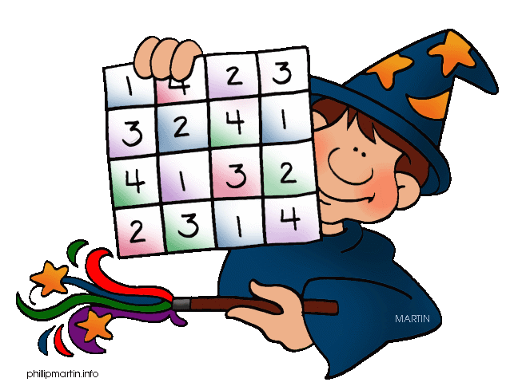
١
٢
محاور الدرس

Slide 11
إيجاد الوسيط والمنوال
مثال

Slide 12
إيجاد الوسيط والمنوال
الحل
تحقق
من فهمك

Slide 13
إيجاد الوسيط والمنوال
تحقق
من فهمك

Slide 14
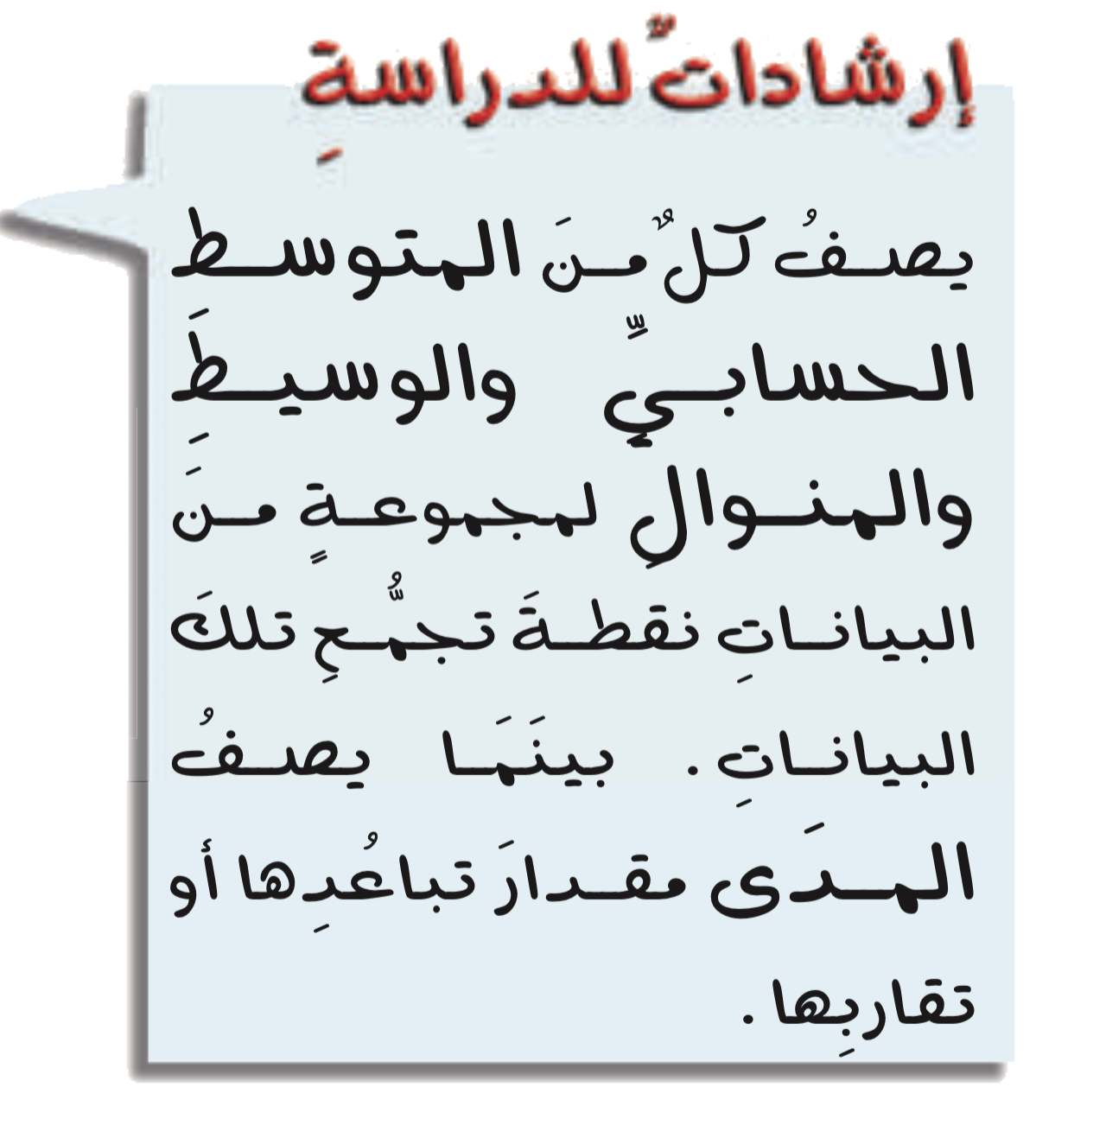
إيجاد المدى
مثال

Slide 15
إيجاد المدى
الحل
تحقق
من فهمك

Slide 16
إيجاد المدى
تحقق
من فهمك

Slide 17
١
٢
تـــــــأكد
٣
٤
٥

Slide 18
١

Slide 19
٢
٥٠+٥٦
٢

Slide 20
٣
١١+١٢+١٢+١٢+١٢+١٥+١٥+١٦+١٦+١٨+١٩+١٩+٢٢+٢٥
١٤
١٥+١٦
٢

Slide 21
٤
١٤+١٩+٢١+٢٦+٤٠
٥

Slide 22
٥

Slide 23
WEDNESDAY
١
٢
مسائل مهارات عليا

Slide 24
١
س+١٢+٣٧+٤٥+١٨+٨+٢٥+١٨
=٢٣
٨

Slide 25
٢

Slide 26
THURSDAY
١
تقويم ختامي

Slide 27
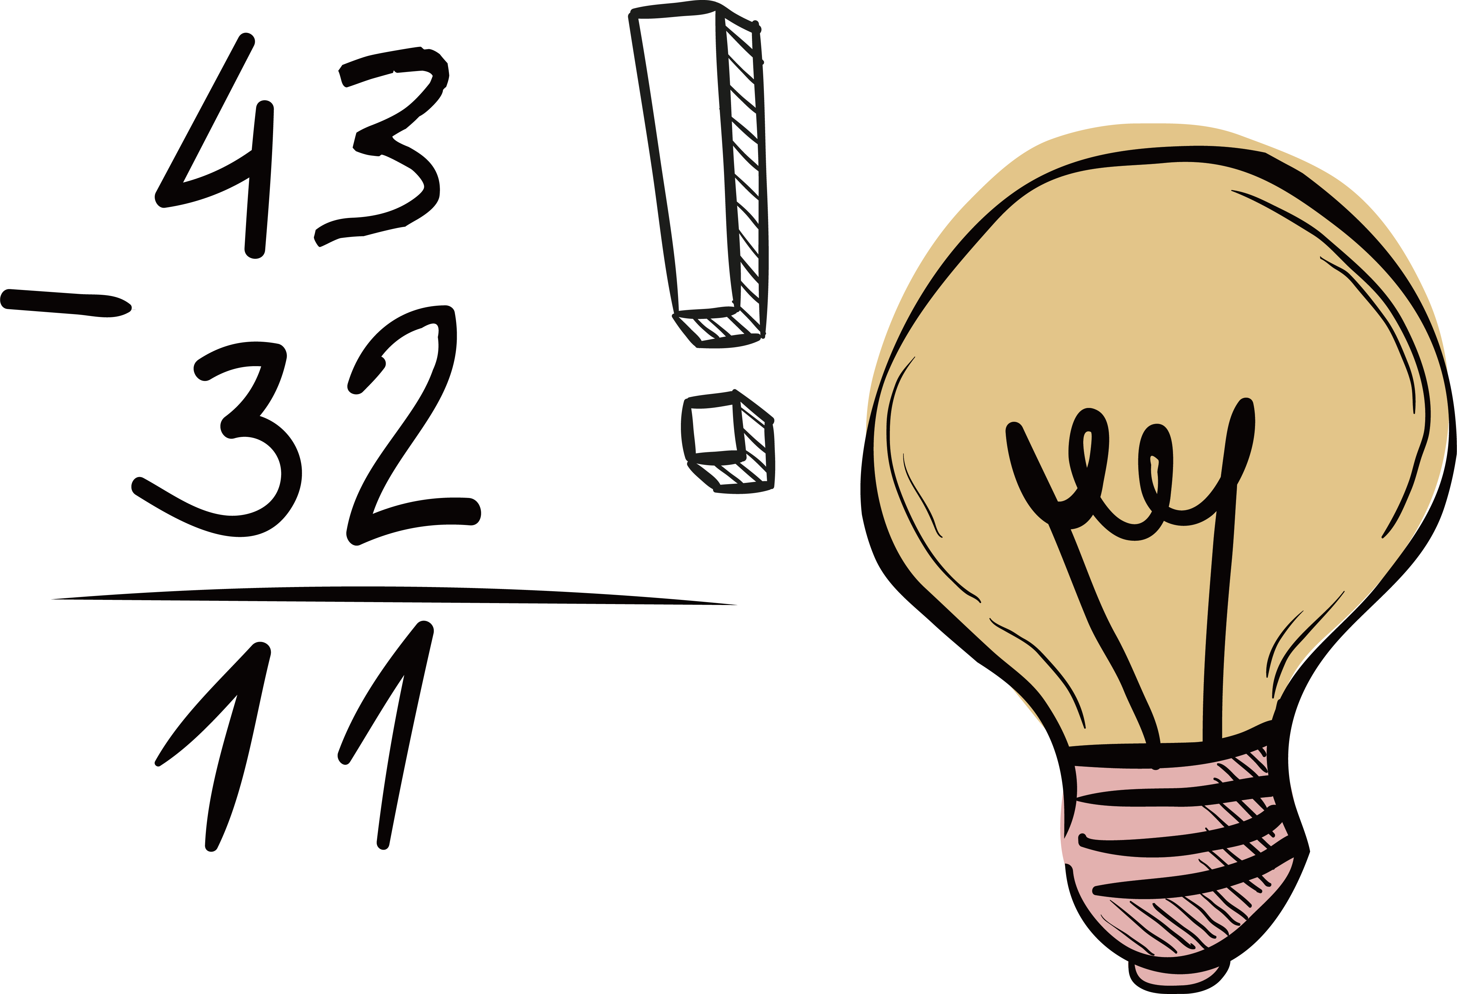

Slide 28
FRIDAY
١
الواجب

Slide 29
الواجب
س: ٨-٩-١١
ص ٧٦
"جذور التعليم مريرة، لكن ثمراتها حلوة."

